Slide 1
Победа антигитлеровской коалиции

Slide 2
Вспомним этапы складывания?
Ленд-лиз
Тегеранская
Московская
Вашингтонская
О чем пойдет речь?
Сформулируйте проблему урока

Slide 3
10 сталинских ударов
С помощью учебника и атласа
Назовите операцию, итог.

Slide 4
операция «Оверлорд»

Slide 5
Силы сторон
Побережье Северной Франции, Бельгии и Голландии обороняла немецкая группа армий «B» (командующий генерал-фельдмаршал Роммель)
Всего в Нормандии у немцев находилось около 24 000 человек
Экспедиционные силы союзников (верховный главнокомандующий генерал Д. Эйзенхауэр) Общая численность экспедиционных сил составляла свыше 2 876 000 чел

Slide 6
Движение сопротивления
Тито И.Б. – Югославия
Ш.Де Голль - Франция

Slide 7
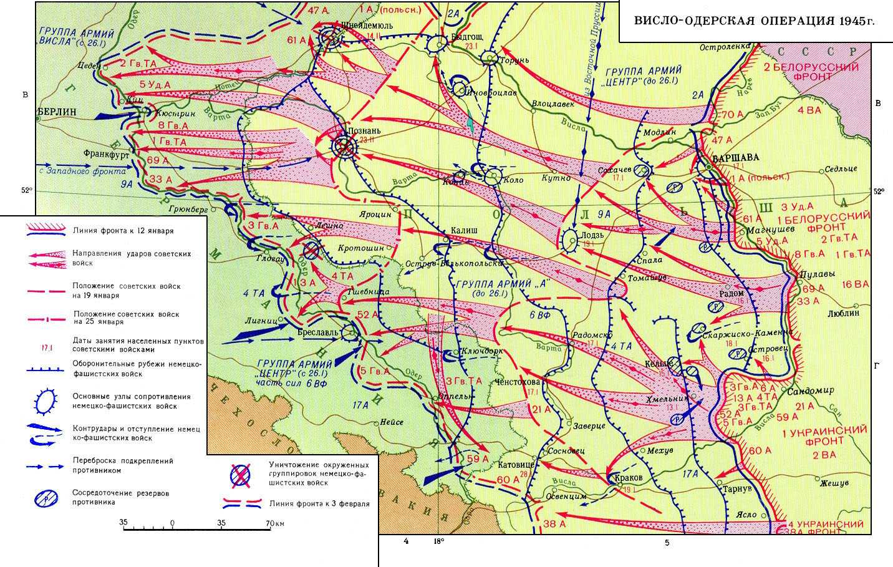

Slide 8
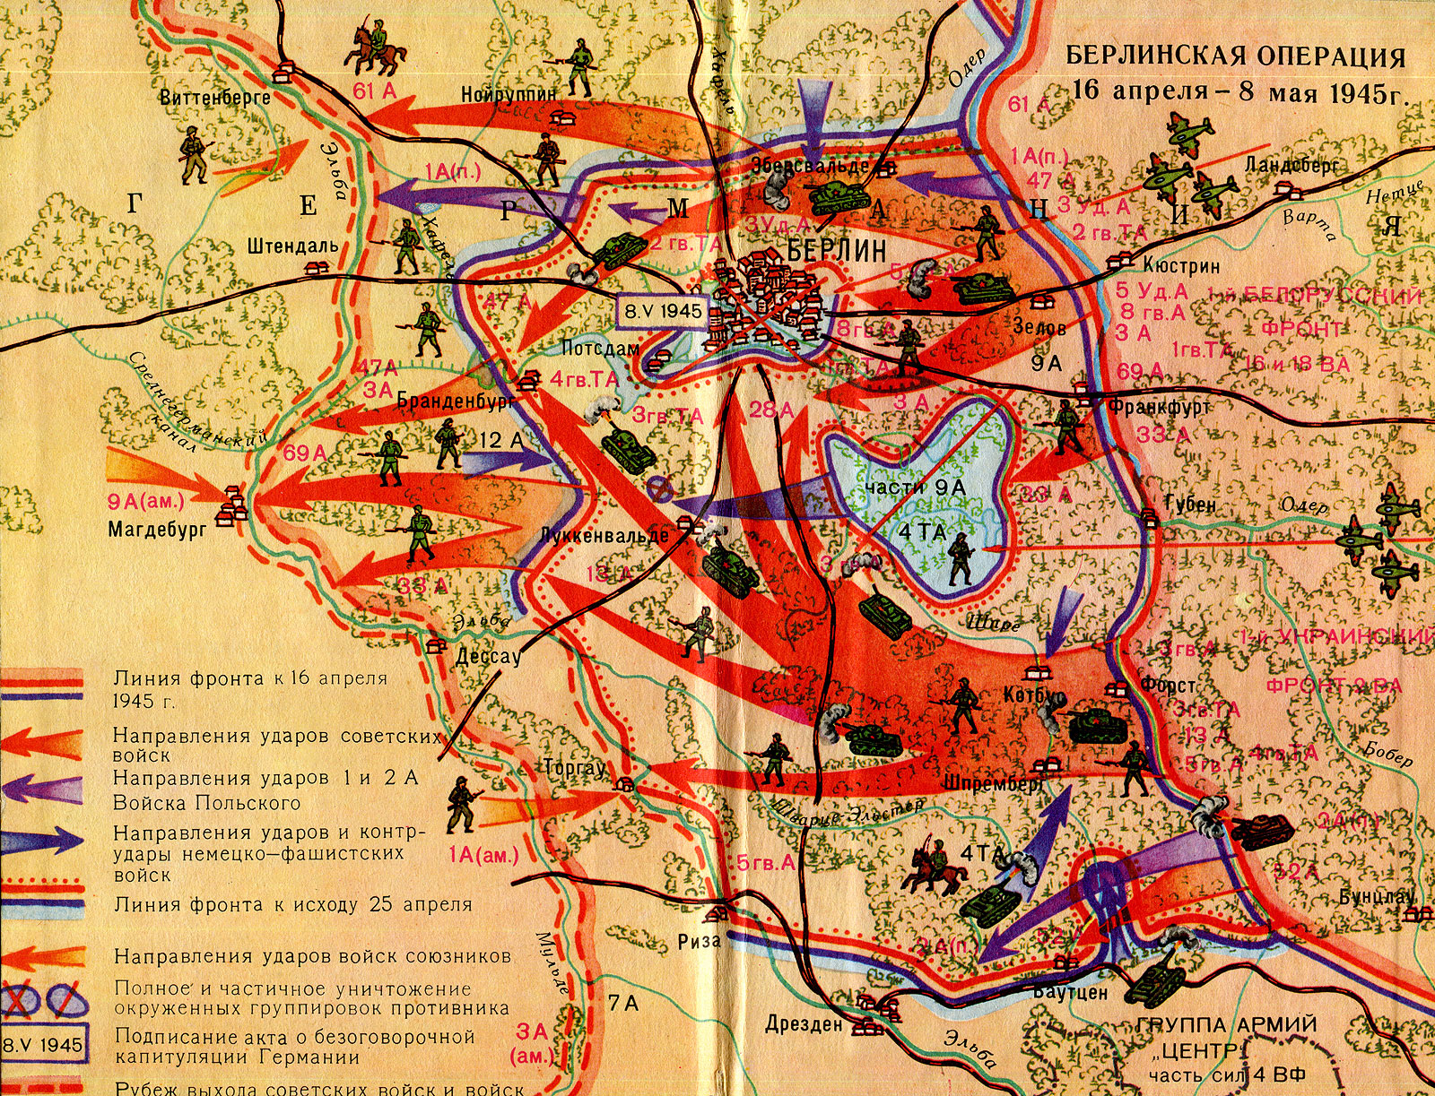

Slide 9
Почему СССР объявил войну Японии? Как вы думаете, не было ли целесообразнее уклониться от этого?

Slide 10
Итоги
Берлинская
Постдамская
Парижская конференция министров иностранных дел

Slide 11
Страница № 183 задание № 4

